Slide 1
Emocionalna temperatura učenika za vrijeme pandemije- rezultati istraživanja
Lucija Brnić, dipl.pedagog
Gimnazija „MATIJA MESIĆ” Slavonski Brod

Slide 2
Sadržaj izlaganja
Odgoj i obrazovanje u vrijeme krize
Emocionalno stanje učenika
Faza online nastave
Faza „nastave pod maskama”
Emocionalne posljedice

Slide 3
Učenik 21.stoljeća
Svijet u kojem odrasta
Karakteristike
Potpuno digitaliziran
Potpuno globaliziran
Strah od globalnih prijetnji
oprezniji
zabrinutiji
pragmatičniji
nesigurniji

Slide 4
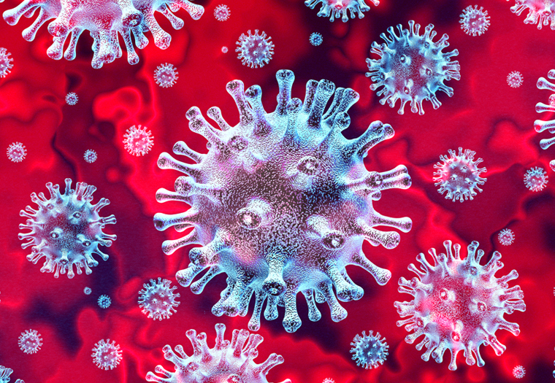
COVID-19
Nova kriza u nizu
Izvor stresa
Učenicima
Roditeljima
Učiteljima
Obilježava generaciju Z
Pogađa sva područja života i sve uzraste
odgajateljima
Nastavnicima
profesorima
Izazvala kolektivnu traumu

Slide 5
„Emocionalna temperatura” učenika
Promatranje
Značajan porast psihičkih problema (anksioznosti i depresivnosti)
Anketno istraživanje
231 učenik
Istraživanje provedeno s učenicima Gimnazije „Matija Mesić„
Cilj: Istražiti osjećaje učenika za vrijeme pandemije

Slide 6
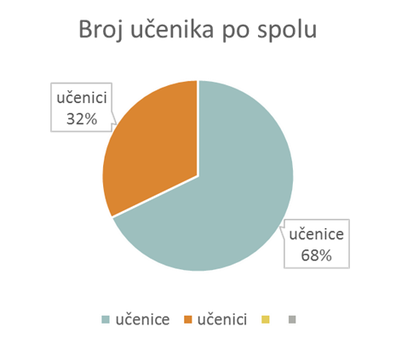
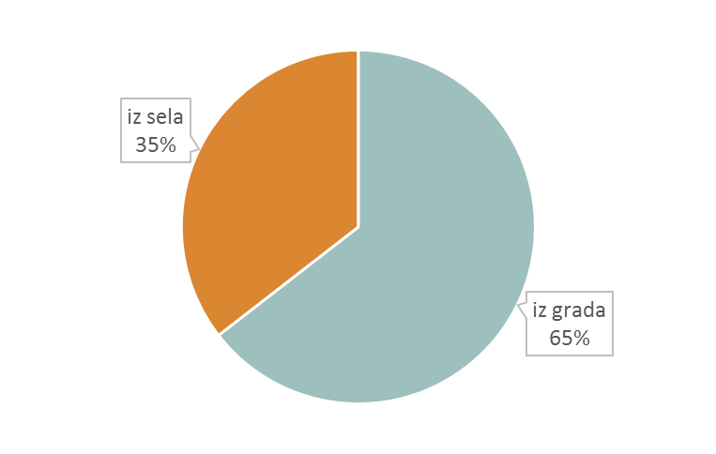
UZORAK
Učenici i učenice od 1. do 4 razreda, iz sela i grada

Slide 7
ZADOVOLJSTVO ŽIVOTOM
Srednja vrijednost za sve učenike:
7.25
Ispodprosječna vrijednost (na skali 5 i manje):
34 učenika (15%)
2 učenika (vrijednost 0)
Samoprocjena zadovoljstva na skali od 1 do 10

Slide 8
DOMINANTNI OSJEĆAJI UČENIKA
prisutni vrlo često ili stalno

Slide 9
KAKO SE OSJEĆAJU U ZADNJE VRIJEME?
Bezbrižno i opušteno: manje od polovice ispitanih učenika

Slide 10
UTJECAJ KRIZE NA POJEDINA PODRUČJA ŽIVOTA
Obrazovanje
Slobodno vrijeme
Emocionalno stanje
Odnosi s drugima

Slide 11
ŠTO JE BILO TEŠKO U VRIJEME KARANTENE?
IZRAZITO I PRILIČNO TEŠKO:
Pratiti nastavu na daljinu
Nemogućnost izlaska u grad
Nemogućnost baviti se sportom i rekreacijom
Održavati vezu s prijateljima
Zabaviti se
Biti stalno s ukućanima

Slide 12
SLOBODNO VRIJEME
Procjena količine i kvalitete provođenja

Slide 13
ŠTO RADE U SLOBODNO VRIJEME?
Slušaju glazbu
Druže se s prijateljima
Prate društvene mreže
Gledaju filmove i serije
Obavljaju kućne poslove
Bave se sportom i rekracijom
Imaju hobi
Igraju igrice
Dosađuju se
Čitaju

Slide 14
KAKO JE KRIZA UTJECALA NA ODNOSE S OBITELJI?
U dobro povezanim i funkcionalnim obiteljima- još bolja povezanost
- U obiteljima s problemima – postalo još gore

Slide 15
NAJZNAČAJNIJI IZVORI STRESA:
1. Briga za zdravlje bliskih osoba
2. Briga za obrazovanje
3. Strah od gubitka prijatelja
4. Strah za mentalno zdravlje

Slide 16
Obrazovanje u vrijeme pandemije
NASTAVA NA DALJINU
MODEL A

Slide 17
Online nastava
Neke odrednice
Posljedice na emocionalno stanje
Brzo, iznenada
Tehnološka oprema
Digitalne kompetencije
Nepoznato trajanje
Novo i nepoznato
zbunjenost
frustracije
opterećenost
napetost
umor
neizvjesnost

Slide 18
Online nastava
Relativno dobro „preživljena”
„Spašena” akademska godina
Ipak, nužno zlo
Mišljenja učenika, nastavnika i roditelja:
NASTAVA UŽIVO NEMA ALTERNATIVU- POŽELJAN POVRATAK U ŠKOLU

Slide 19
Model A: „Nastava pod maskama”
Neke odrednice
Posljedice na emocionalno stanje
Socijalni kontakti uz brojna ograničenja
Izolacija i samoizolacija
Povratak u škole
pojačan strah od bolesti
neizvjesnost
anksioznost
pritisak

Slide 20
U kojoj fazi se učenici bolje osjećaju?
Online ili „nastava pod maskama”

Slide 21
Kako se učenici rješavaju stresa?
84% učenika osjeća pojačan sres
23 % - ne zna kako se rješavati

Slide 22
Prije zaključka:
„Osjećam se grooozno i mrzim maskeee!”
„Jako mi je teško i postaje sve teže, puno mi je prijatelja u samoizolaciji”
„Rastužuju me što se ne mogu normalno družiti, izlaziti, putovati”
„Loše, život mi se okrenuo naopačke”
„Zao mi je što sam izgubila dio svoje mladosti”
„Fali mi život bezbrižnog školarca”
Izjave učenika o tome kako se osjećaju

Slide 23
ZAKLJUČAK
Povišena (visoka) emocionalna temperatura
Rizik za mentalno zdravlje
Potrebna posebna podrška
Novi izazov za škole
Briga za mentalno zdravlje
Promocija i prevencija
Škole trebaju psihologe!
Područje za stručno usavršavanje
O emocionalnom stanju učenika

Slide 24
HVALA NA PAŽNJI !

